Slide 1
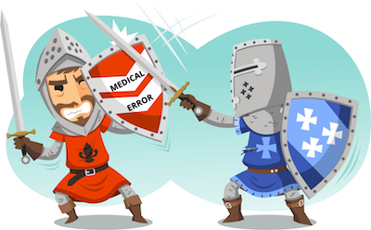
سناریو ی خطای درمانی دانشگاه علوم پزشکی ایران
سال 98
بیاموزیم شماره 2

Slide 2
مرگ بیمار بعلت ترانسفیوژن خون اشتباه
بیمار خانم 71 ساله ای است که بعلت شکستگی لگن در تاریخ 98/5/10 در بخش بستری شده است در ساعت 10 شب همان تاریخ توسط پزشک جراح ویزیت شده و دستور رزرو 2 واحد PC داده می شود روز بعد ساعت AM 6پرسنل آزمایشگاه نمونه گیری را انجام میدهند در ساعت AM 11بیمار به اتاق عمل منتقل شده است طبق نظر متخصص بیهوشی بیمار نیا ز به ترانسفیوزیون خون پیدا کرده نمونه گیری مجدد از بیمار انجام شده به آزمایشگاه جهت کراس مچ ارسال می شود ولی بعلت کمبود وقت وعجله اتاق عمل کراس مچ با نمونه دوم ( نمونه اتاق عمل ) انجام نمی شود و وتنها با کراس مچ نمونه اول( نمونه 6AM ) دو واحدخون از آزمایشگاه با گروه خونی A مثبت تحویل اتاق عمل داده می شود و یک واحد آن به بیمار ترانسفوزیون می شود.
بیاموزیم شماره 2

Slide 3
مرگ بیمار بعلت ترانسفیوژن خون اشتباه
در ضمن ترانسفوزیون خون بیمار دچار افت جزئی فشارخون می شود ولی پزشک بیهوشی این عارضه را تاثیر داروهای بیهوشی می داند و ترانسفوزیون خون ادامه می یابد پس از دریافت یک واحد خون، بیمار در بخش ریکاوری دچار هماچوری وافت SP02 شده اینتوباسیون انجام به بخش ICU منتقل می شود در اینجا کراس مچ با نمونه دوم انجام می شود وگروه خونی بیمار O مثبت گزارش می شود کلیه اقدامات درمانی انجام شده ولی بیمار در تاریخ 98/5/12 ساعت 3AM فوت نموده است.
بیاموزیم شماره 2

Slide 4
دلایل انجام خطا
نمونه گیری فقط توسط پرسنل آزمایشگاه انجام شده و نظارت دو نفر کارشناس اعمال نشده است که احتمال اشتباه لیبل گذاری و در نتیجه نمونه اشتباه را مطرح می کند ( طبق دستورالعمل داخلی بیمارستان نمونه گیری جهت کراس مچ باید با نظارت پرسنل آزمایشگاه وپرستار بخش باشد )
پایش کافی در زمان ترانسفوزیون خون انجام نشده است وعارضه افت همودینامیک بیمار جدی گرفته نشده است.
بیاموزیم شماره 2

Slide 5
راهکارهای اصلاحی
رعایت استانداردهای هموویژلانس در کلیه مراحل از نمونه گیری تا ترانسفوزیون خون
شناسایی فعال بیمار هنگام گرفتن نمونه
لیبل گذاری نمونه ها بر بالین بیمار
بیاموزیم شماره 2

Slide 6
سنجه ایمنی مرتبط با وقوع خطا
شناسایی صحیح بیماران قبل از انجام هرگونه اقدام تشخیصی/ درمانی در بیمارستان پایه اصلی و خشت اول ایمنی بیماران را تشکیل میدهد
بیاموزیم شماره 2

Slide 7
سنجه ایمنی مرتبط با وقوع خطا
انجام شناسایی ایمن بیماران به صورت فعال
چك مستقل دوگانه هویت بیمار در پروسیجرهای پر خطر
شناسایی بیماران و تطبیق بیمار صحیح با مراقبت/درمان صحیح به عنوان مسئولیت اولیه کارکنان خدمات سلامت برای تمامی بیماران طبق دستورالعمل ابلاغی
بیاموزیم شماره 2

Slide 8
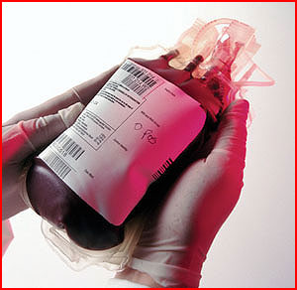
سنجه ایمنی مرتبط با وقوع خطا
پس از شناسایی فعال بیماران طبق موازین ایمنی، برچسب گذاری نمونه های آزمایش بر بالین بیمار و با قید حداقل شناسه های لازم انجام میشود.
بیاموزیم شماره 2

